Slide 1

welcome to
Nhóm 1- Đề Tài 11
Xây dựng ứng dụng trên AWS cho phép tạo database và cung cấp API để thêm, sửa, xóa trên database(DynamoDB)
GV: TS. Huỳnh Xuân Phụng

Slide 2
Thành viên:
+ Lý Quốc Dũng 19133015
+ Nguyễn Huỳnh Minh Trung 19133061
+ Bùi Thị Ngân Tuyền 19133066

Slide 3
Nội Dung Báo Cáo
Những thay đổi so với lần cuối báo cáo
- Hoàn thành project
- Deploy project
- Khó khăn gặp phải và cách khắc phục
2. API
3. Trình bày về báo cáo
4. Trả lời câu hỏi

Slide 4
Những thay đổi

Slide 5
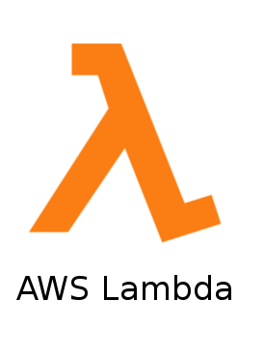

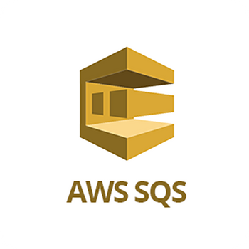
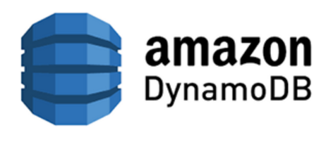
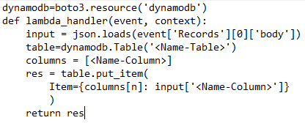
Đối với những tác vụ chỉ cần trigger
Data
Message(Data)
Insert Data
Function
Code PHP

Slide 6
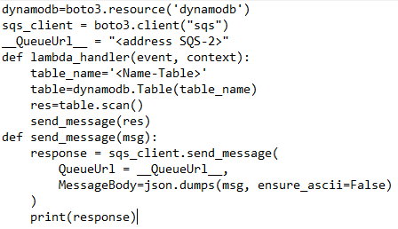
Đối với những tác vụ cần Client gửi yêu cầu và nhận kết quả trả về
SQS-1
SQS-2
Trigger
Mesage(Data)
Json Data
Function
send_msg()
Data
Get Data

Slide 7
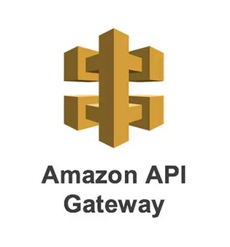
Mô hình API REST:
Get
Post
request
Put
Delete

Slide 8
Tổng Quan Về Project

Slide 9
Các Chức Năng:
- Table:
+ Create Table
+ Read Table
+ Delete Table
- Item:
+ Create Item
+ Read Item
+ Update Item
+ Delete Item
Các Lamda:
- Table:
+ CreateTable
+ GetTables
+ DeleteTable
- Item:
+ CreateItem
+ GetItems
+ UpdateItem
+ DeleteItem
Các SQS:
- Table:
+ TriggerCreateTable
+ TriggerGetTable
+ TriggerDeleteTable
- Item:
+ TriggerCreateItem
+ TriggerGetItems
+ TriggerUpdateItem
+ TriggerDeleteItem

Slide 10
Mô Hình

Slide 11
Đối với những tác vụ chỉ cần trigger
Data
Message(Data)
Insert Data
Function
Code PHP

Slide 12
Đối với những tác vụ cần Client gửi yêu cầu và nhận kết quả trả về
SQS-1
SQS-2
Trigger
Mesage(Data)
Json Data
Function
send_msg()
Data
Get Data

Slide 13
Giao Diện Tương Tác

Slide 14
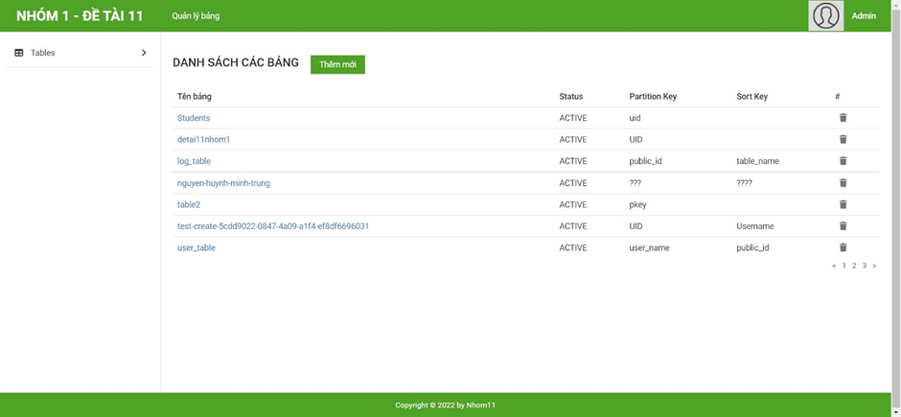

Slide 15
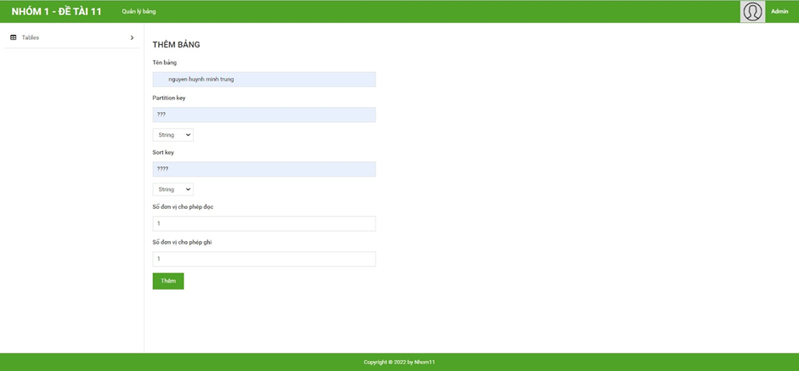

Slide 16
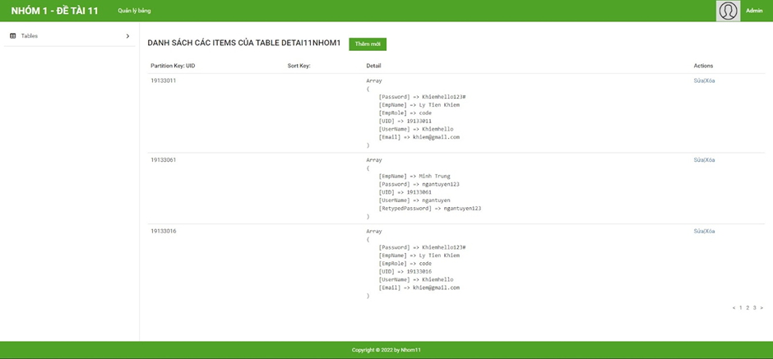

Slide 17
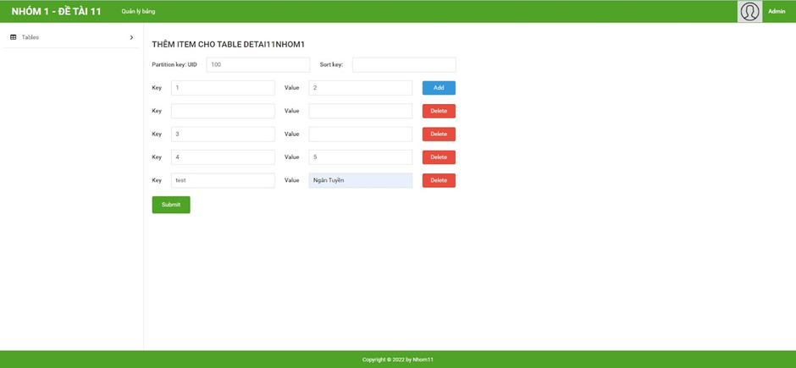

Slide 18
Tuần Qua Thực Hiện
Viết Báo Cáo Cuối Kỳ
Tìm Hiểu, Viết Document, Demo API GateWay
Phát triển đồ án của nhóm
3.1. Chỉnh sửa giao diện
3.2. Thêm chức năng
4. Deploy project
5. Cập nhật Github + quay video hướng dẫn

Slide 19
Tìm hiểu về API GateWay

Slide 20

API là gì ?
- API là viết tắt của Application Programming Interface – phương thức trung gian kết nối các ứng dụng và thư viện khác nhau.
- Nó cung cấp khả năng truy xuất đến một tập các hàm hay dùng, từ đó có thể trao đổi dữ liệu giữa các ứng dụng
- Có 2 loại API AWS: API WEBSOCKET và API RESTful

Slide 21
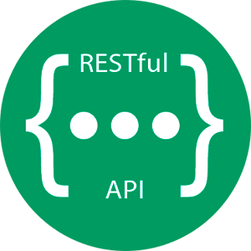
Api RESTful
- API RESTful là một giao diện mà hai hệ thống máy tính sử dụng để trao đổi thông tin một cách an toàn qua internet. Hầu hết các ứng dụng kinh doanh phải giao tiếp với các ứng dụng nội bộ và bên thứ ba khác để thực hiện tác vụ.
- Các Method:
· POST – Create: Tạo dữ liệu mới
· GET – Read: Lấy dữ liệu về
· PUT – Update: Cập nhật dữ liệu
· DELETE – Delete: Xóa dữ liệu

Slide 22
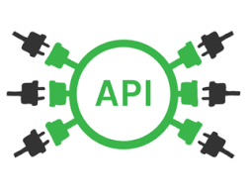
Hoạt động của API restful
1.Client gửi một yêu cầu đến máy chủ. Client làm theo tài liệu API để định dạng yêu cầu theo cách mà máy chủ hiểu được.
2.Máy chủ xác thực client và xác nhận rằng client có quyền đưa ra yêu cầu đó.
3.Máy chủ nhận yêu cầu và xử lý trong nội bộ.
4.Máy chủ trả về một phản hồi đến client. Phản hồi chứa thông tin cho client biết liệu yêu cầu có thành công hay không. Phản hồi cũng bao gồm bất kỳ thông tin nào mà client yêu cầu.

Slide 23
Mô hình API REST:
Get
Post
request
Put
Delete

Slide 24
Trả Lời Câu Hỏi

Slide 25
Nhóm sử dụng dịch vụ nào của AWS vào đề tài này ?
- Lamda, SQS, EC2,DynamoDB,API
các tag với database trên front-end sẽ được xử lý như thế nào?
- Sẽ thông qua các hàm Lamda để CRUD
lamda các bạn ứng dụng vào project có gặp khó khắn gì không ạ?
- Không có, nhóm đã tìm hiểu được về Lamda cũng như cách kết nối và các Role
Đặc trưng của DynamoDB so với các DB khác là gì?
- Do được quản lý bởi đội ngũ AWS, nên dễ dàng xử lý dữ liệu cũng như mở rộng quy mô
- vì nó được xây dựng và quản lý bởi Amazon, bạn có thể cho rằng họ đã thiết kế nó hoạt động rất tốt với cơ sở hạ tầng của họ nên bạn có thể cho rằng hiệu suất sẽ là hàng đầu.

Slide 26
Cho mình hỏi nhóm bạn sử dụng AWS Lamda vào đồ án như thế nào?
- AWS đóng vai trò rất quan trọng trong project nhóm, có nhiệm vụ tương tác với dynamodb và hiển thị lên client thông qua SQS, API
Làm cách nào để cập nhật và truy vấn dữ liệu với DynamoDB?
- Thông qua PartiQL-editor sẽ truy vấn như SQL database
Cách update trong DynamoDB
- Lấy khóa chính của DynamoDB và list ra data và update dữ liệu, các bước sẽ thông qua hàm Lamda
Hạn chế của Lambda?
- Phụ thuộc vào nhà cung cấp: mình sẽ phụ thuộc hoàn toàn vào nhà cung cấp trong vấn đề chạy code, hoặc nền tảng của mình sẽ không chạy được như mong muốn.
- Thời gian nghiên cứu: mình sẽ phải mất thời gian học cách sử dụng và cũng như cách quản lý tài nguyên của mình.
- Các vấn đề xử lý lỗi: Khi sử dụng nền tảng serverless, công việc giám sát và gỡ lỗi nếu có, cũng là một công việc khá khó khăn.

Slide 27


